Slide 1
Tua contribuição
Ilumina-te
Escola de Evangelização de Pacientes
Grupo Espírita Guillon Ribeiro

Slide 2
Dificuldades
Em todos os segmentos da sociedade moderna, há dificuldades que se avolumam.
Convite à reflexão e ao equilíbrio.
Notes:
As dificuldades são parte do mecanismo divino que impulsiona ao progresso. São oportunidades que nos convidam à reflexão (observar e analisar o contexto e como estamos inseridos nele), ao equilíbrio (corrigir o desequilíbrio que surgiu, muitas vezes, em virtude de nossa própria conduta) e, por fim, ao aprendizado e ao crescimento.

Slide 3
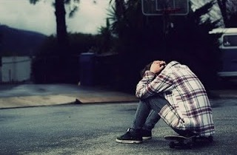
Qual é o comportamento das pessoas?
“Distúrbios de toda ordem tomam conta do planeta, arrebanhando as multidões desequipadas de valores morais elevados, que se permitem anestesiar pelas influências doentias, intoxicando-se, alucinando-se”.
        (JOANNA DE ÂNGELIS. Ilumina-te, cap. 16.)
Notes:
No entanto, diante das dificuldades, das calamidades, dos males do mundo, nossa tendência é ter um olhar pessimista e nos deixarmos levar por influências negativas, intoxicando-nos a alma.

Slide 4

Consequência
“Desânimo é fruto envenenado da ilusão que alimentamos a nosso respeito.”
        (EMMANUEL. Rumo certo, cap. 16.)
Notes:
Como consequência dessa intoxicação da alma, caímos no desânimo. Observe, porém, que, segundo Emmanuel, o desânimo decorre da ilusão que nos mesmos alimentamos a nosso respeito, ou seja, tem como ignição um ponto de vista equivocado que nutrimos sobre as dificuldades, sobre o próximo, sobre a vida e sobre si mesmo.

Slide 5

Consequência
“Belas edificações do amor, de um para outro momento ruem, reduzindo-se a escombros ameaçadores.
“Pessoas idealistas que, por um instante, abraçavam os labores do bem com entusiasmo, repentinamente mudam de comportamento, apresentando-se perturbadas ou deprimidas, agressivas e queixosas de todas as demais.”
        (JOANNA DE ÂNGELIS. Ilumina-te, cap. 16.)
Notes:
Outras consequências daquela intoxicação da alma podem ser a depressão, a agressividade a queixa e outros comportamentos perturbados e perturbadores.

Slide 6
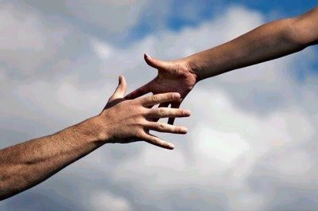
Para fazer o bem
“O bem não reclama escravos em sua ação e, sim, servidores livres, contentes e otimistas.”
        (ANDRÉ LUIZ. Libertação.)
Notes:
Contudo, é imperioso lembrar que viemos ao mundo PARA FAZER O BEM! Ninguém reencarna com o propósito de fazer mal a quem quer que seja. E como servidores trazidos ao mundo com o propósito de fazer o bem, devemos cultivar o otimismo e refletir qual a nossa contribuição perante a vida, a sociedade, a família, o próximo.

Slide 7
Investidas contra o bem
“Núcleos de iluminação espiritual multiplicam-se e surgem líderes carismáticos atraindo expressivo número de interessados, que logo se desencantam com as suas façanhas verbais ante os exemplos infelizes que se permitem no comportamento individual.
Acompanhas a saga dos triunfadores de um dia, logo atirados ao olvido, substituídos por outros mais audaciosos e impudicos...”
        (JOANNA DE ÂNGELIS. Ilumina-te, cap. 16.)
Surgem diversos ataques àqueles que querem servir no bem.
Notes:
Devemos ter a lucidez que, na tarefa de fazer o bem, enfrentaremos forças contrárias daqueles que ainda não despertaram para essa realidade.

Slide 8

Predominância do mal
“Na Terra, a influência dos maus sobrepuja a dos bons, por fraqueza destes. Os maus são intrigantes e audaciosos, os bons são tímidos. Quando estes o quiserem, preponderarão.”
        (ALLAN KARDEC. O Livro dos Espíritos, perg. 932.)
Notes:
Se observarmos com cuidado, notaremos indubitavelmente que os maus não são mais numerosos, mas sim os bons, isto é, aqueles que já se mostram mais inclinados a fazer o bem, embora não tenham muitas vezes a coragem e a ousadia daqueles.

Slide 9
O que se enfrenta quando se quer fazer o bem?
Críticas;
Ataques;
Censuras;
Hipocrisias;
Espera-se desistência da luta;
Obstáculos de toda ordem;
Tratamento com desdém;
Inveja.
Notes:
De fato os que queiram fazer o bem precisam estar preparados a enfrentar esses obstáculos. E para não desanimarem, devem compreender que não estão desemparados: possuem a assistência de toda uma rede de espíritos benfeitores e o exemplo maior do Cristo. [próximo slide]

Slide 10
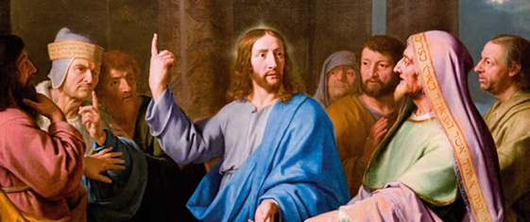
Exemplo de Jesus
“Jesus não passou indene a esses fariseus que, no Seu tempo, eram igualmente pusilânimes, travestidos de honoráveis e preservadores da fé herdada de Moisés...”
        (JOANNA DE ÂNGELIS. Ilumina-te, cap. 16.)
Notes:
“Coragem, amigos! Tendes no Cristo o vosso modelo. Mais sofreu ele do que qualquer de vós e nada tinha de que se penitenciar, ao passo que vós tendes de expiar o vosso passado e de vos fortalecer para o futuro. Sede, pois, pacientes, sede cristãos. Essa palavra resume tudo.” – Um Espírito amigo. (Havre, 1862.)
(ALLAN KARDEC. O Evangelho Segundo o Espiritismo, cap. 9 – Bem-aventurados os que são brandos e pacíficos, item 7.)

Slide 11
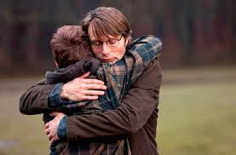
Nossa contribuição
“A tua contribuição é o exemplo de coragem e de compaixão para com eles, que deves oferecer em qualquer circunstância.”
        (JOANNA DE ÂNGELIS. Ilumina-te, cap. 16.)
Notes:
A contribuição que temos a dar é justamente a de exercitarmos, com coragem, a compaixão e o perdão (tema da palestra anterior) começando pelas circunstâncias que nos pareçam de mais fácil administração, para, mais adiante, sermos capazes de agir assim em qualquer situação.

Slide 12
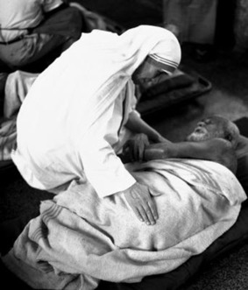
É preciso…
“Trabalha com afã, com equilíbrio e sem aflição nenhuma, certo de que ao Senhor cabe a tarefa que não podes realizar, mantendo-te nos limites das tuas forças e possibilidades.”
        (JOANNA DE ÂNGELIS. Ilumina-te, cap. 16.)
Notes:
Nesse intento, Joanna de Ângelis nos motiva a trabalharmos constantemente, nos inspirando no exemplo de outros irmãos e irmãs (como Madre Teresa de Calcutá, na imagem) abnegados que enfrentaram dificuldades muito maiores que as nossas e que, mesmo assim, não desistiram.
Vale destacar a ressalva que a mentora faz de não ultrapassarmos os limites de nossas forças e possibilidades – o que seria uma violência consigo. A natureza não dá saltos! Devemos servir não como Madre Teresa, ou Chico Xavier serviram, mas como nós podemos servir agora!

Slide 13
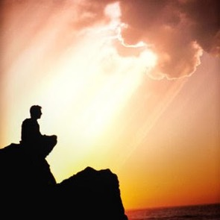
É preciso…
“Não esqueças, porém, da autoilumi-nação, durante o esforço de auxiliar o próximo e de construir uma nova e feliz mentalidade entre as criaturas humanas.”
        (JOANNA DE ÂNGELIS. Ilumina-te, cap. 16.)
Notes:
Servir como podemos agora não significa que devamos nos acomodar, ou que não devamos buscar melhorar sempre. É justamente o contrário! O trabalho de autoevangelização é o que primeiramente devemos realizar. E se, em último caso, considerar que não seja capaz, por enquanto, de auxiliar e servir, TODOS detemos o poder de aprimorar a si mesmo.

Slide 14
Perseverança no bem
“É muito fácil abraçar-se uma causa meritória por breve período de tempo. Permanecer, no entanto, com fidelidade através dos anos até o fim da existência é mais difícil, constituindo um desafio ser o mesmo na invernia dos testemunhos, na primavera dos sorrisos, no verão das realizações, assim como no outono dos desencantos...”
        (JOANNA DE ÂNGELIS. Ilumina-te, cap. 16.)
Notes:
Fundamental aliar o desejo de fazer o bem e de se melhorar à perseverança, sem a qual abandonaremos todo empreendimento nobre antes que deem seus frutos. Lembremos que, na vida, atravessaremos várias estações e cada uma delas contribuem, a seu modo, para o nosso crescimento moral.

Slide 15
Servidores do Evangelho
“Se cada servidor do evangelho se preocupasse em fazer bem a parte que lhe cabe, mais facilmente seria instalado o reino dos céus na Terra sofrida.”
        (JOANNA DE ÂNGELIS. Ilumina-te, cap. 16.)
Notes:
Não espere que o outro mude; não exija do outro a transformação; não condicione sua atitude à iniciativa do outro. Faça a parte que lhe cabe fazer e agora!
“A tua hora é esta. Não foi ontem, tampouco será amanhã.
Hoje é o teu dia de renovação e de construção da futura harmonia.
Continua capinando o teu jardim, dele arrancando as ervas más que medram com facilidade e plantando o trigo bom que se converterá em pão.
O Senhor espera por ti...”
(JOANNA DE ÂNGELIS. Ilumina-te, cap. 16.)

